Slide 1

武汉理工大学
“一张表”平台
数据核对及填报指南

Slide 2
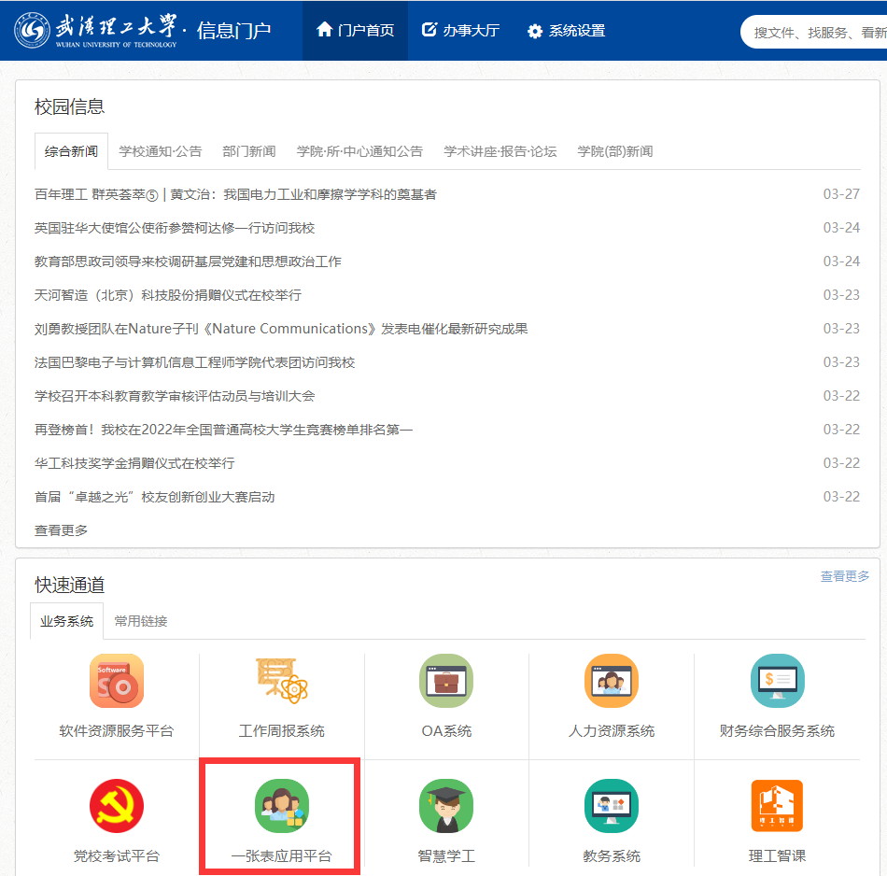
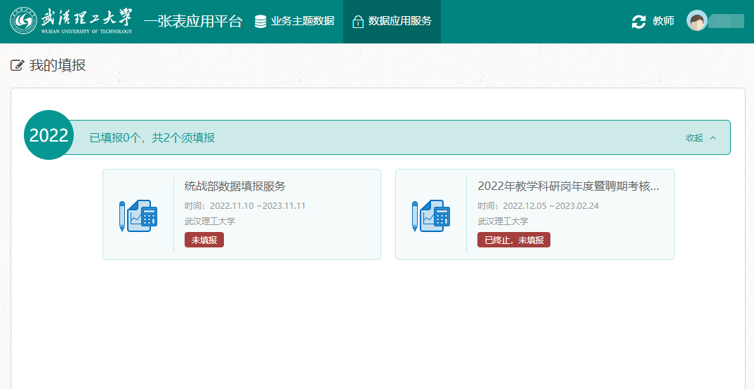
“一张表”平台访问
平台访问
“一张表”平台访问
1、通过智慧理工大的“快速通道”可访问“一张表”平台。
2、访问“一张表”平台后，会直接显示数据应用服务页面。
3、教工可以看到本人的数据核对及填报服务。

Slide 3
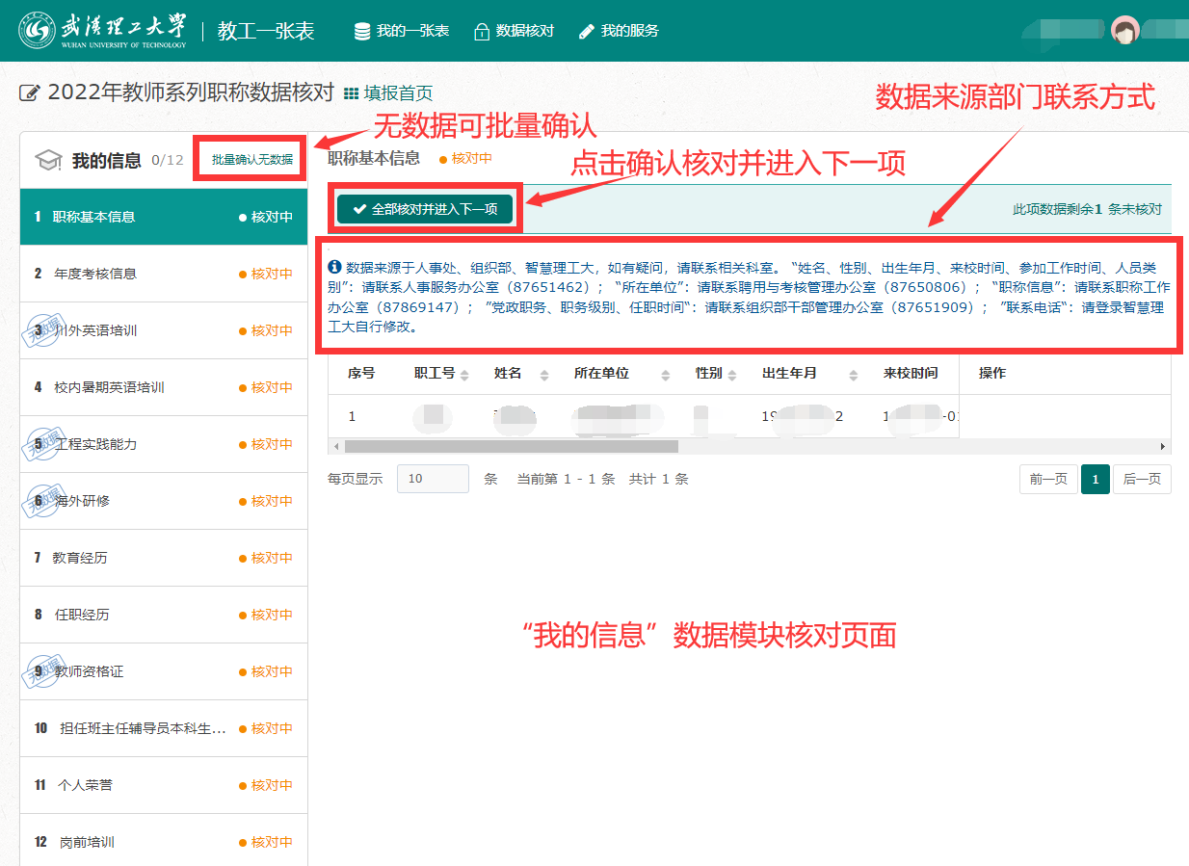
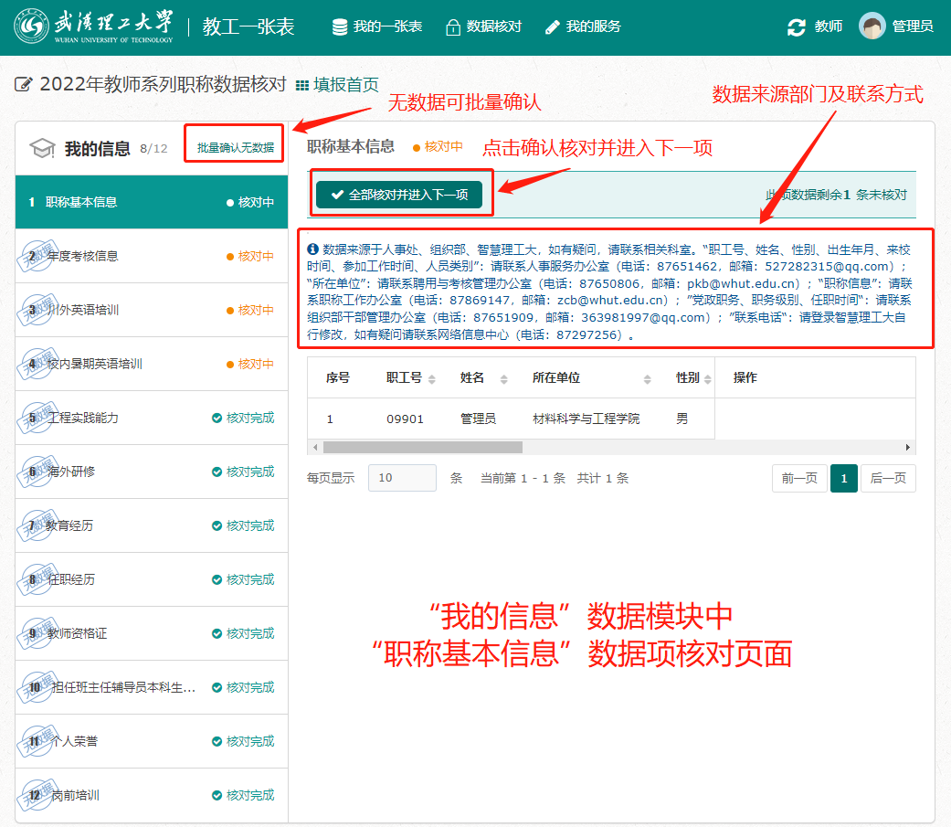
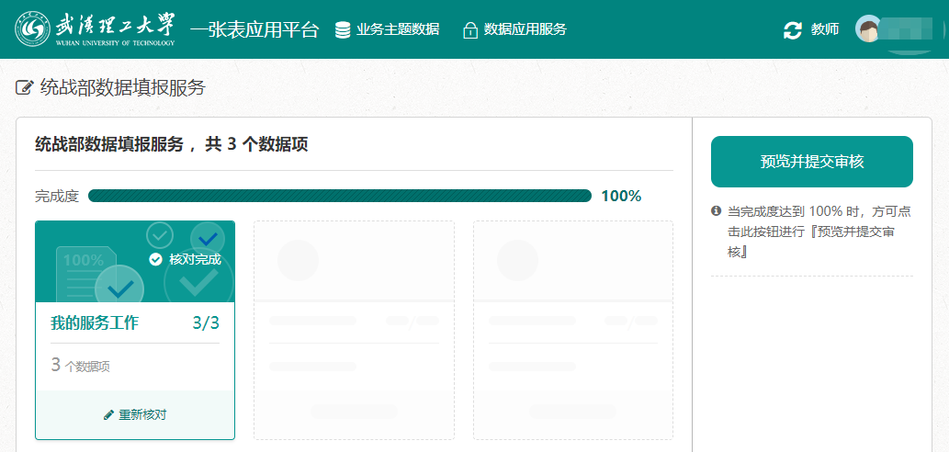
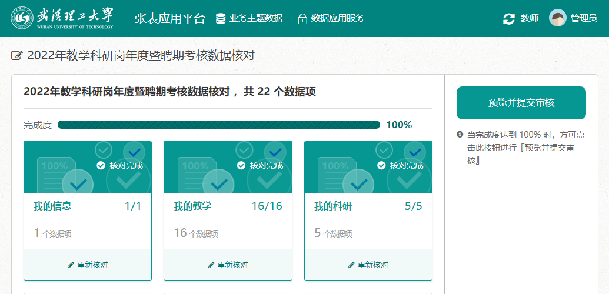
数据核对及填报服务方式
数据核对及填报方式
采用分模块引导式核对及填报方式。
访问服务项目：
登录“一张表”平台后，可直接进入核对或填报服务首页（数据应用服务）。选择需要的服务项目：例如：统战部数据填报服务、2022年教学科研岗年度及聘期考核数据核对

Slide 4
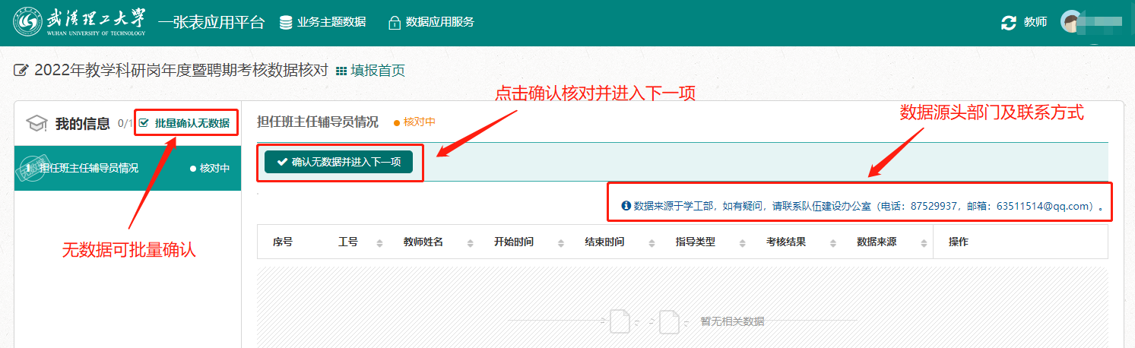
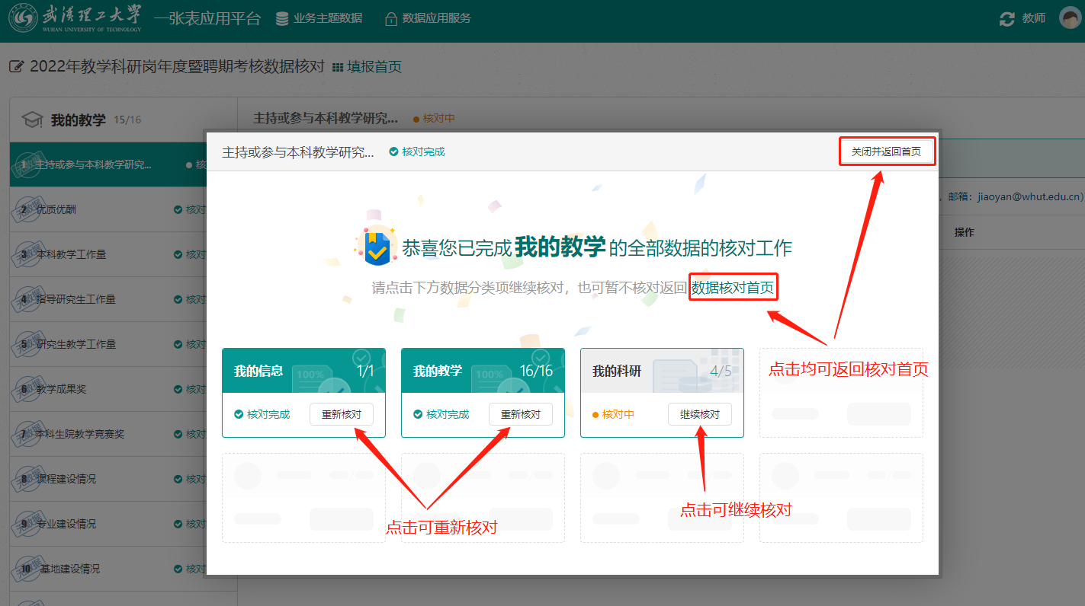
数据核对操作流程
数据核对
数据核对流程：
1、教工选择需要核对的数据模块，进入该数据模块核对页面，需要逐项核对或填报，首页提供核对完成进度提醒。
2、数据有疑问时，可以通过数据项上方提供的联系方式，联系数据来源部门在源头进行修改，源头数据修改后可同步到“一张表”平台。
3、无数据可批量进行确认。
4、数据模块核对或填报完后会自动弹出所有核对模块选项，方便教师进行选择。
5、完成核对，进度为100%时，教工可以预览本人核对结果，核对结果无需提交。

Slide 5
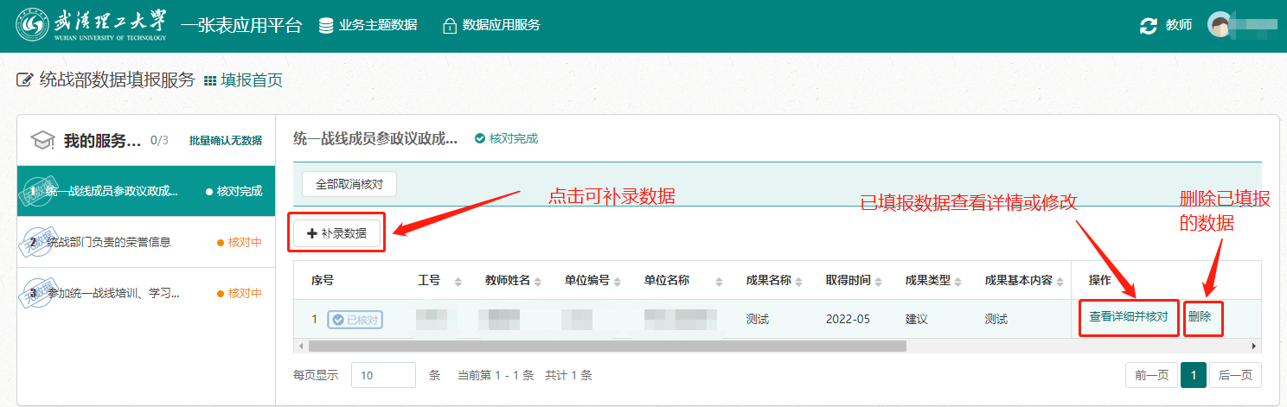
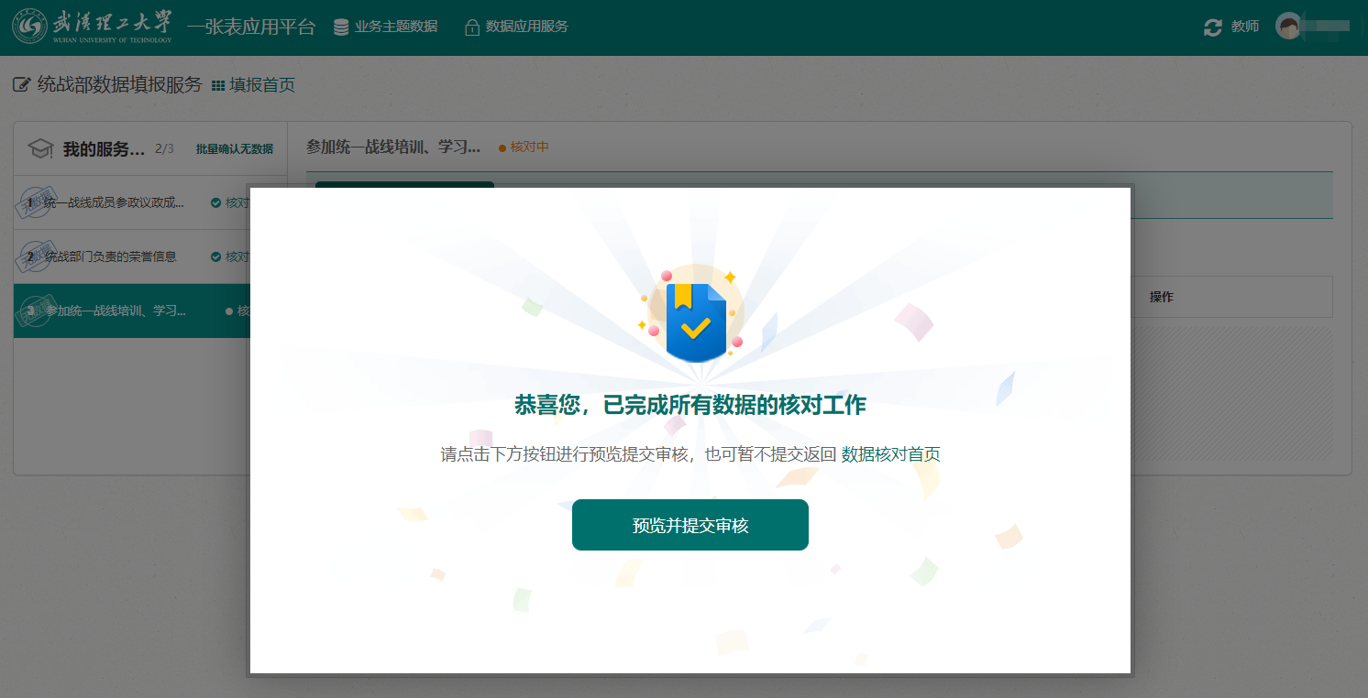
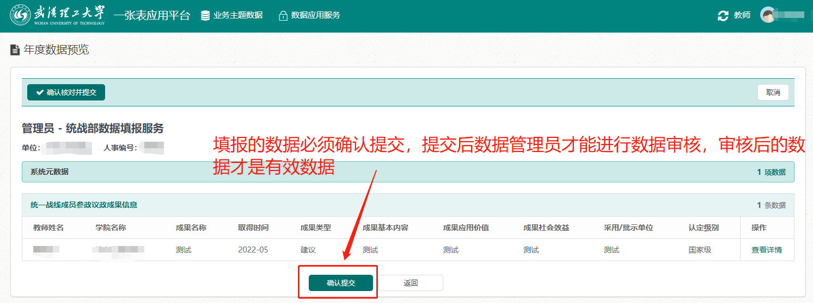
数据填报操作流程
数据填报
数据填报流程：
1、教工选择需要填报的数据模块，进入该数据模块核对或填报页面，需要逐项核对或填报，首页提供完成进度提醒。
2、选择需要填报的数据项，可补录数据、查看数据详情、修改或删除数据。
3、无数据可批量进行确认。
4、数据模块核对或填报完后会自动弹出所有核对模块选项，方便教师进行选择。
5、完成核对，进度为100%时，教工可以预览并需要提交审核。

Slide 6
谢谢观看

